Slide 1
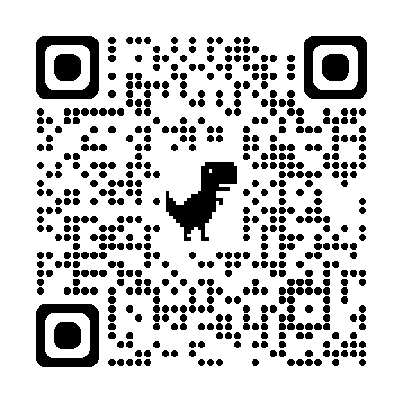
Classroom招待リンク
右のQRコードから各自参加してください．
クラスコード:
ktq7dbzu

Slide 2
中学理科 物理分野
～実験の基本思考～
2025.10.03
思考実験
力の性質
作用・反作用の法則
模擬授業
教科書 P. 242~250

Slide 3
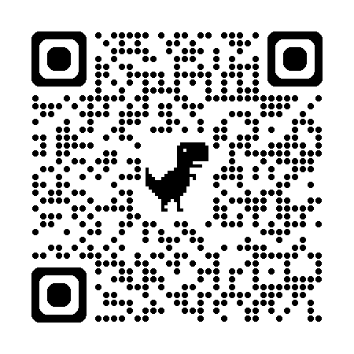
留意事項
本スライドで用いている図には，著作権上配布できないものを含みます．
そのため，スライドを撮影する行為は禁止です．
配布資料は，QRコードからダウンロードできます．
質問があれば自由に発言しても大丈夫です．歓迎いたします！
本日の授業は覚えるではなく，「感じる」ということを大切にして考えてください！

Slide 4
前々回の実験
風船の上に本を乗せて，風船にかかる力を考えた．

Slide 5


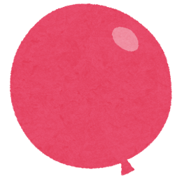
実験
https://www.irasutoya.com

Slide 6
本日の目的
直感と反する現象を感じる！
身近な現象を論理的に理解する！

Slide 7
思考実験とは
実際に実験をせず頭の中でシミュレーションし，
論理的に起こり得ることを考察する方法．

Slide 8
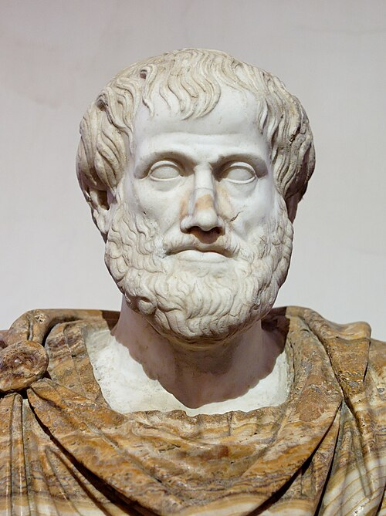
アリストテレス （B.C. 384-322年）
重いモノは
軽いモノよりも
速く落ちるんだ！
commons.wikimedia.org/wiki/File:Aristotle_Altemps_Inv8575.jpg

Slide 9
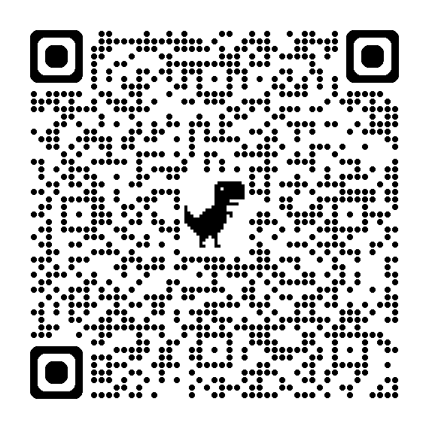
質問
同じ大きさの鉄球とビー玉，
どちらが速く落ちる？
forms.office.com/r/tUeTUf8WuQ

Slide 10

質問
1分

Slide 11
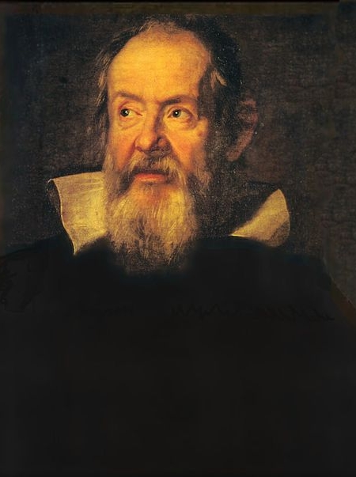
ガリレオ・ガリレイ （A.D. 1564-1642年）
自分の目で観察して
確かめる！
commons.wikimedia.org/wiki/File:Galileo-sustermans2.jpg

Slide 12
ガリレオが行った思考実験-0
同時に落下
100
kg
100
kg
1
kg
1
kg
アリストテレスの価値観：
「重い物体ほど速く落下する！」
100 kgの鉄球が先に落ちる．
^{[1]} https://www.manabinoba.com/science/9720.html

Slide 13
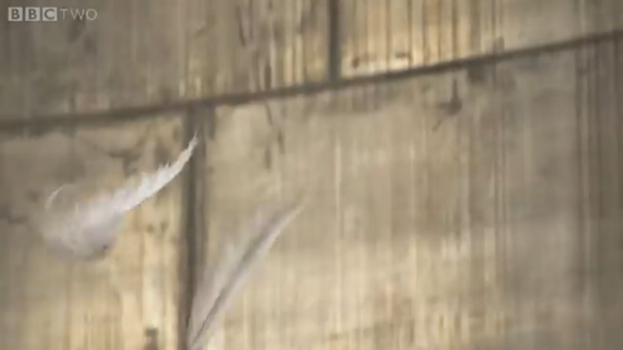
アリストテレスの価値観
^{[2]} https://youtu.be/E43-CfukEgs?t=86

Slide 14
ガリレオが行った思考実験-1
ガリレオが行った思考実験-2
同時に落下
100
kg
100
kg
アリストテレスの価値観：
「重い物体ほど速く落下する！」
1
kg
↓
2つの物体を切れない糸で繋いで落とすと？
1 kgの鉄球に引っ張られてより遅く落ちる．
100 kgの鉄球に引っ張られてより速く落ちる．
^{[1]} https://www.manabinoba.com/science/9720.html

Slide 15
パラドクスだった！
重い物体ほど速く落下する！
100 kgの鉄球に
引っ張られて
より速く落ちる．
1 kgの鉄球に
引っ張られて
より遅く落ちる．
論理的な矛盾が生じている！
逆

Slide 16
実験は条件を合わせる必要がある
知りたいのは，質量によって落ちる時間が変わるのか．
質量以外の条件を合わせることで，原因と結果の関係が明らかになる．
この実験方法を対照実験という．
白い羽の方が，空気抵抗があったと考えられる．

Slide 17
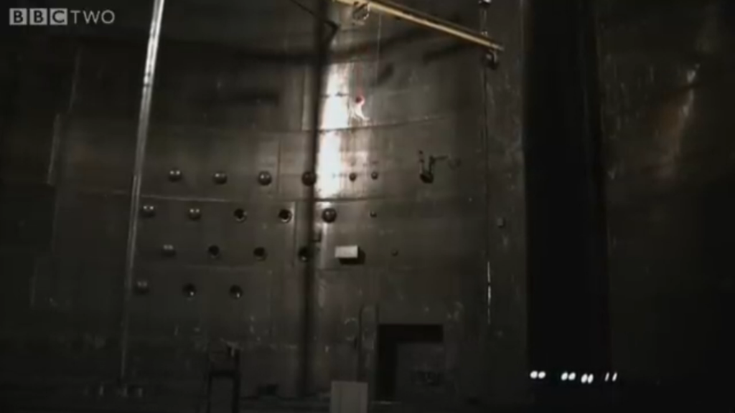
ガリレオの疑問は正しかった
^{[3]} https://youtu.be/E43-CfukEgs?t=172

Slide 18
質問
同じ大きさの鉄球とビー玉，
どちらが速く落ちる？
解答
同時
forms.office.com/r/tUeTUf8WuQ

Slide 19
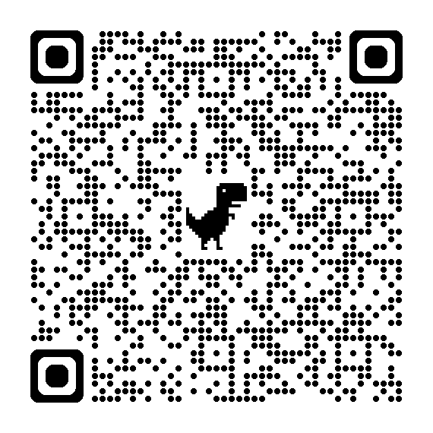
実験考察
風船の上に本を乗せたら，風船はどうなった？
風船が本に与える力についてまで考えられるとなお良い．
forms.office.com/r/aRzn5guZGF

Slide 20
実験考察
1分

Slide 21
力の性質 No. 3
力は物体を
支える！

Slide 22
目には目を，歯には歯を…
1つの物体がもう一方の物体に力を加えると，同じ大きさ，逆向きの力がはたらく．
これを作用・反作用の法則という．

Slide 23
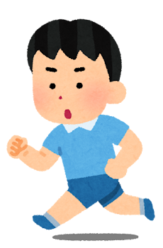
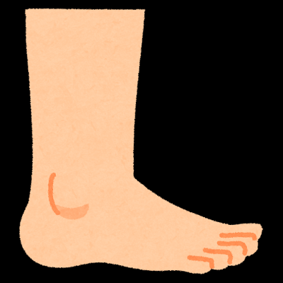
なぜ前に進めるのか？
拡大
反作用
地面が足を
押し返す
地面
作用
地面を蹴る
www.irasutoya.com

Slide 24
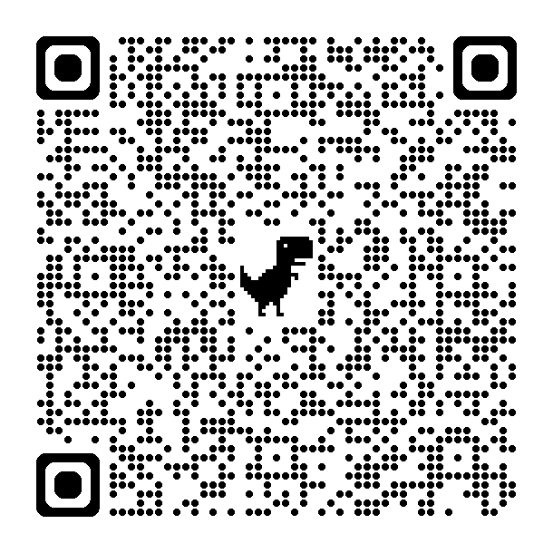
復習問題（授業アンケート含む）
右のQRコードから各自回答して下さい．
提出期限:
本日18:00
5分

Slide 25
復習課題1
力は物体にどのような「はたらき」をするか1つ答えよ．
解答
形を変える，動きを変える，支える
forms.office.com/r/pTnB7fCLVF

Slide 26
復習課題2
物体間の接触以外で力が「はたらく」ことはあるか答えよ．
解答
ある
forms.office.com/r/pTnB7fCLVF

Slide 27
復習課題3
「知りたいこと」と「結果」を結びつけるための実験方法を答えよ．
解答
対照実験
forms.office.com/r/pTnB7fCLVF

Slide 28
復習課題4
力がつり合うときの2力の関係を1つ答えよ．
解答
一直線上，逆向き，大きさが等しい
forms.office.com/r/pTnB7fCLVF

Slide 29
復習課題5
ガリレオ・ガリレイは「科学の言語は〇〇である」と言った．
解答
数学
forms.office.com/r/pTnB7fCLVF

Slide 30
まとめ
実験を行う上では，結果との因果関係が重要である．
対照実験を行うことで明らかになる．
力には物体に対して，形を変える，動きを変える，支えるという性質を持つ．
力を物体に加えると，同じ大きさ・逆向きの力がはたらく．
作用・反作用の法則という．

Slide 31
終

Slide 32
質疑応答

